Slide 1


TRƯỜNG THCS NGUYỄN THỊ HƯƠNG
ĐỊA LÍ 9
Tuần 2

Slide 2
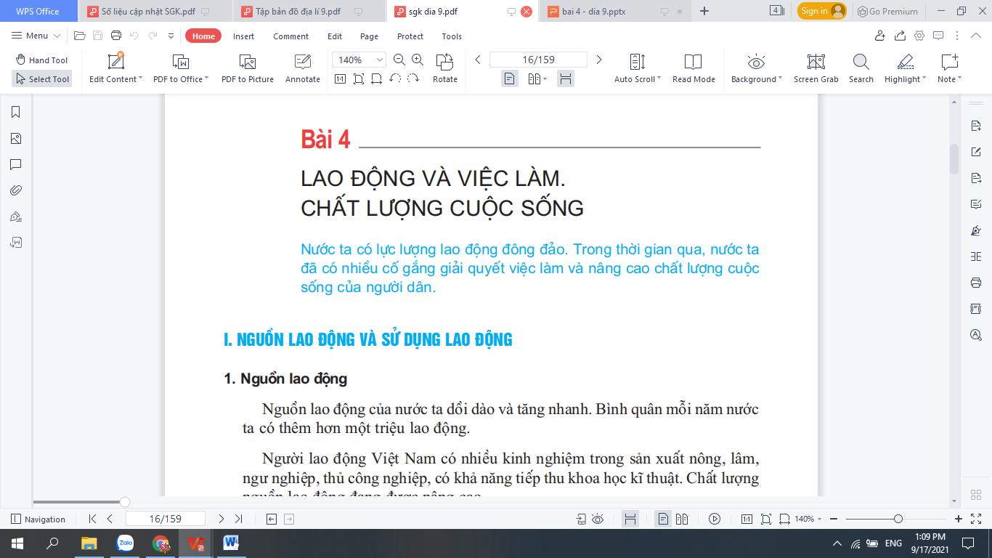

Slide 3


I. Nguồn lao động và sử dụng lao động
1) Nguồn lao động
- Dồi dào và tăng nhanh. (53,7 triệu người năm 2017)
- Bình quân mỗi năm tăng thêm hơn 1 triệu lao động.
- Người lao động Việt Nam có nhiều kinh nghiệm trong sản xuất nông, lâm, ngư nghiệp, thủ công nghiệp , có khả năng tiếp thu khoa học kĩ thuật.
- Hạn chế về thể lực và trình độ chuyên môn

Slide 4
Bài 4. LAO ĐỘNG VÀ VIỆC LÀM. CHẤT LƯỢNG CUỘC SỐNG
I. Nguồn lao động và sử dụng lao động
Dựa vào bảng số liệu và biểu đồ, hãy:
- Nêu nguồn lao động nước ta.
- Nhận xét cơ cấu nguồn lao động nước ta.
Số lượng và cơ cấu sử dụng lao động phân theo ngành của nước ta năm 2005, năm 2015 và năm 2017 [trang 16]
Năm | Số lao động đang làm việc (triệu người) | Cơ cấu (%)
 |  | Nông - lâm - ngư nghiệp | Công nghiệp - xây dựng | Dịch vụ
2005 | 42,8 | 57,3 | 18,2 | 24,5
2015 | 52,8 | 44,0 | 22,8 | 33,2
2017 | 53,7 | 40,2 | 25,8 | 34,0

Slide 5
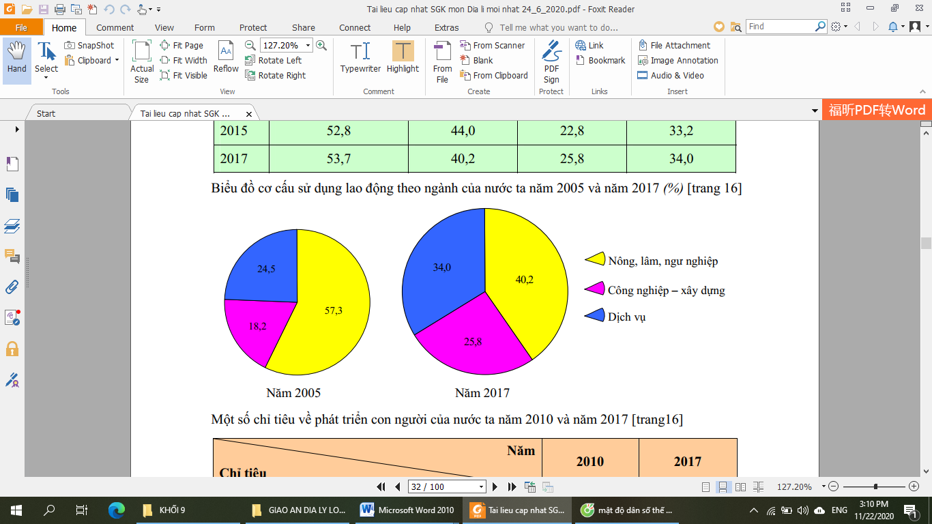
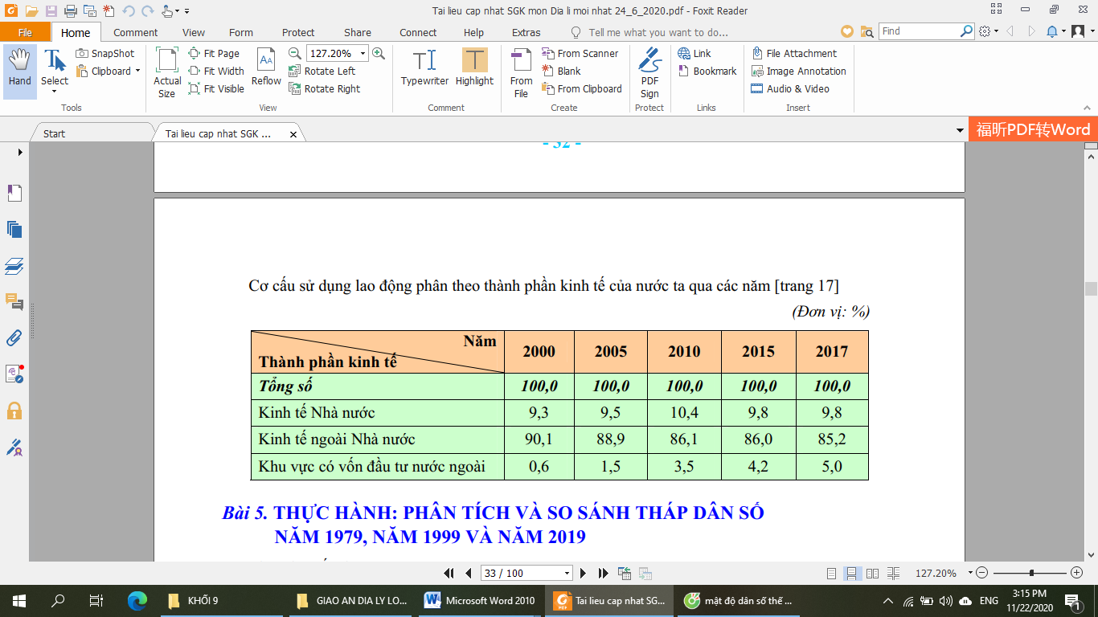

Slide 6
2) Sử dụng lao động
Số lao động năm 2017: 53,7 triệu. Cơ cấu sử dụng lao động của nước ta đang có sự thay đổi theo hướng tích cực.
- Trong các ngành kinh tế :
+ khu vực Nông-Lâm-Ngư đang giảm.
+ khu vực công nghiệp-xây dựng và dịch vụ đang tăng.
- Trong các thành thành phần kinh tế:
+ Nhà nước: giảm nhanh.
+ Ngoài nhà nước và có vốn đầu tư nước ngoài: tăng nhanh.
- Tại sao nói vấn đề việc làm tạo nên sức ép lớn hiện nay ở nước ta?
- Hướng giải quyết như thế nào?

Slide 7
II. Vấn đề việc làm
- Nguồn lao động dồi dào trong điều kiện nền kinh tế nước ta chưa phát triển đã tạo nên sức ép rất lớn đến việc làm.
- Ở nước ta tình trạng thiếu việc làm ở nông thôn và thất nghiệp ở thành thị khá phổ biến.
Em hãy cho biết vấn đề giải quyết việc làm hiện nay ở nước ta.

Slide 8
- Hướng giải quyết việc làm:
+ Phân bố lại dân cư và lao động giữa các vùng.
+ Đa dạng hoá các hoạt động kinh tế ở nông thôn
+ Phát triển HĐ công nghiệp, dịch vụ ở các đô thị.
+ Đa dạng hoá các loại hình đào tạo, đẩy mạnh công tác hướng nghiệp, dạy nghề giới thiệu việc làm, xuất khẩu lao động,…

Slide 9
Một số chỉ tiêu về phát triển con người của nước ta năm 2010 và năm 2017 [trang16]
Chỉ tiêu Năm | 2010 | 2017
Thứ bậc trên thế giới về chỉ số phát triển con người HDI | 113 | 116
HDI | 0,572 | 0,694
Tuổi thọ trung bình (tuổi) | 74,9 | 73,5
-Tuổi thọ trung bình của nam (tuổi) | - | 70,9
-Tuổi thọ trung bình của nữ (tuổi) | - | 76,2
Thu nhập quốc dân trên đầu người (nghìn đồng) | 1387 | 3098
Số năm đi học trung bình (năm) | 5,5 | 8,6
Tỉ lệ người lớn biết chữ (%) | - | 95,7
Tỉ lệ dân số sử dụng Internet (%) | 24,7 | -
Tỉ lệ dân số sống dưới chuẩn nghèo 1,25 USD/ngày (%) | 21,5 | —
Tỉ lệ dân số sống dưới chuẩn nghèo quốc gia (%) | 20,7 | 9,8*
- Tuổi thọ
- Thu nhập bình quân
- Tỉ lệ biết chữ
- Tỉ lệ hộ nghèo
Nêu đặc điểm chất lượng cuộc sống

Slide 10

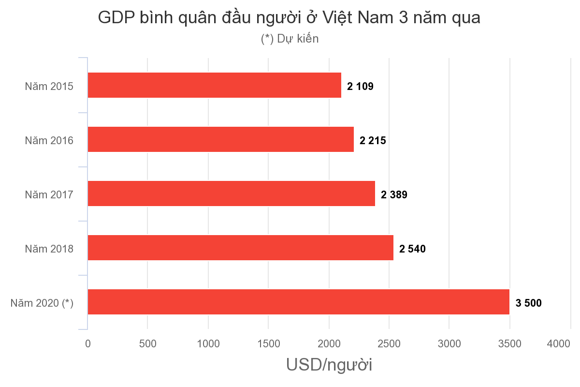
III. Chất lượng cuộc sống
Thu nhập bình quân đầu người gia tăng

Slide 11
III. Chất lượng cuộc sống
1/ Thành tựu: Chất lượng cuộc sống của người dân ngày càng được cải thiện và nâng cao dần (Thu nhập, giáo dục, y tế, phúc lợi xã hôi,...)
2/ Hạn chế: Chất lượng cuộc sống của người dân còn chênh lệch giữa nông thôn, thành thị; giữa các tầng lớp dân cư trong xã hội.

Slide 12
Luyện tập, vận dụng
1. Hệ thống lại kiến thức về chất lượng cuộc sống
2. Bản thân em cần làm gì để trở thành một công dân toàn cầu?

